Slide 1
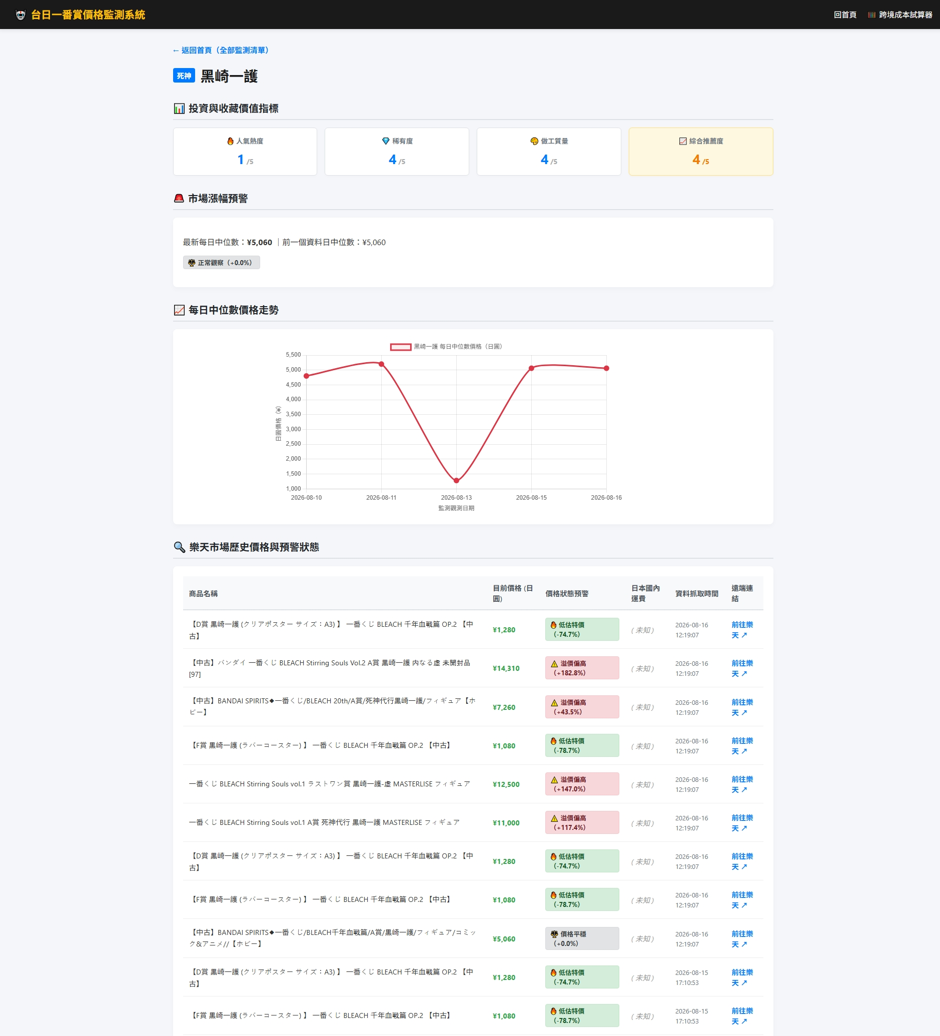
ICHIBAN PRICE MONITORING MVP
台日一番賞
價格監測系統
把日本樂天刊登價格保存成歷史快照，加入價格觀察訊號與跨境成本試算。
Python
MySQL
Flask
Chart.js
MVP 範圍：Rakuten 監測、歷史價格、簡易預警與成本試算；不宣稱穩定套利。
01
Notes:
建議時間：55 秒
講稿：今天報告的是台日一番賞價格監測系統。第一階段只接 Rakuten；我們把商品刊登價做成歷史快照，再加上趨勢觀察與跨境成本試算。先說清楚，這是套利可行性分析的 MVP，不保證獲利。
追問補充：Rakuten 為唯一自動來源，未使用台灣成交價。
[Sources]
- Repository: README.md, app.py, crawler/rakuten_crawler.py
- Local asset: C:/Users/student/Desktop/網頁截圖/螢幕擷取畫面_16-8-2026_124121_127.0.0.1.jpeg

Slide 2
ICHIBAN PRICE MONITORING MVP
日本商品很多，但只看當下刊登價，還無法回答「值不值得繼續觀察」
我們先做一條小而完整的資料鏈：從指定角色搜尋商品、保存快照、看中位數，再把跨境成本一起算進來。
01
02
03
價格分散
趨勢不清楚
成本常被漏算
同一角色有多筆刊登，單筆價格容易被高價或低價商品影響。
只看今天的價格，無法分辨是短期波動還是正在變動。
匯率、代購費、物流和平台費會改變真正的保本價格。
所以這個 MVP 是市場觀察與可行性試算，不是保證獲利的套利系統。
02
Notes:
建議時間：80 秒
講稿：我們發現問題不只是日本商品多，而是同一角色會有很多刊登。單看一筆價格容易失真，也看不到趨勢。即使日本價格較低，把物流與平台費算進去也未必有空間，所以我們把問題拆成價格、趨勢與成本。
追問補充：本專題不主張已發現台日穩定價差。
[Sources]
- Repository: PROJECT_ANALYSIS.md, app.py

Slide 3
ICHIBAN PRICE MONITORING MVP
系統把 Rakuten 搜尋結果整理成可回看的價格資料
1
2
3
4
5
Rakuten API
資料清洗
MySQL
Flask
Frontend
依啟用追蹤角色的日文關鍵字查詢商品資料。
排除套組、預購、福袋與 ¥500–¥30,000 範圍外商品。
商品 URL 去重；同一商品同一天最多保存一筆價格快照。
查詢最新快照與角色歷史資料，提供網站頁面。
以清單、價格狀態、Chart.js 折線圖與成本試算呈現。
資料來源、清洗、資料庫和畫面分開處理，之後才能擴充來源或補足驗證規則。
03
Notes:
建議時間：95 秒
講稿：這是實作中的資料流程。爬蟲從啟用追蹤角色取得日文關鍵字，向 Rakuten 查詢；清洗後寫入 MySQL，網站再讀資料顯示。這樣每一段可以單獨檢查。
追問補充：沒有 Docker、排程或 REST JSON API。
[Sources]
- Repository: crawler/rakuten_crawler.py, app.py, database.py

Slide 4
ICHIBAN PRICE MONITORING MVP
三張表，把「追蹤對象、商品刊登、價格歷史」分開保存
tracked_items
price_snapshots
作品、角色、搜尋關鍵字
與 1–5 分欄位
啟用追蹤設定
每次觀測的日圓價格、可空運費、庫存狀態與抓取時間。
關係與去重
listings
tracked_items 1 ──< listings 1 ──< price_snapshots
爬蟲以 URL 與日期避免重複快照。
商品名稱、URL、圖片
來源與最後看見時間
商品 URL 唯一
04
Notes:
建議時間：85 秒
講稿：資料庫只有三張核心表。tracked_items 是追蹤設定，listings 是實際商品 URL，price_snapshots 是每一次觀測的價格。設計重點是保留價格歷史，而不是覆蓋成最新值。
追問補充：schema 沒有 alerts 表。
[Sources]
- Repository: database/schema.sql

Slide 5
ICHIBAN PRICE MONITORING MVP
資料取得後，先用規則去掉明顯不適合比較的商品
Crawler 實際步驟
搜尋
讀取啟用的 tracked_items，逐一呼叫 Rakuten Item Search API。
解析
兼容 Items / Item 外層格式與不同圖片欄位，擷取名稱、價格、URL、商店與庫存。
清洗
排除セット、予約、福袋等字詞，並限制價格範圍。
寫入
更新 listing 的最後看見時間；同一 listing 同日不重複新增 snapshot。
目前日本國內運費欄位尚未由爬蟲取得，寫入快照時為 NULL；成本試算器由使用者手動輸入。
05
Notes:
建議時間：85 秒
講稿：爬蟲實際會解析名稱、價格、URL、圖片、商店與庫存；再排除套組、預購、福袋和異常價格。商品網址被設計為唯一，快照也避免同一天重複寫入。日本國內運費目前並不會被自動抓取。
追問補充：角色名稱比對仍可再加強。
[Sources]
- Repository: crawler/rakuten_crawler.py
- Local asset: C:/Users/student/Desktop/網頁截圖/螢幕擷取畫面_16-8-2026_123042_127.0.0.1.jpeg

Slide 6
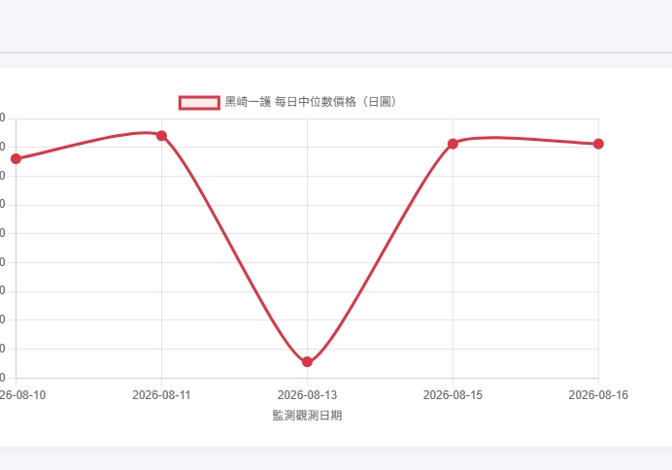
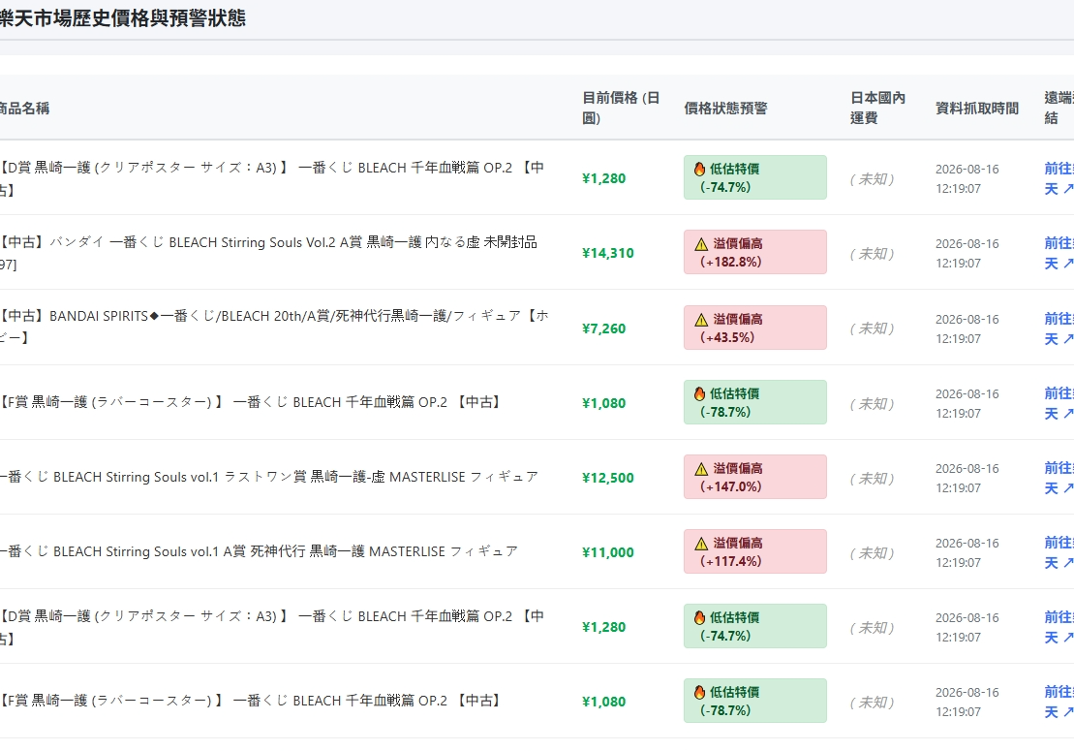
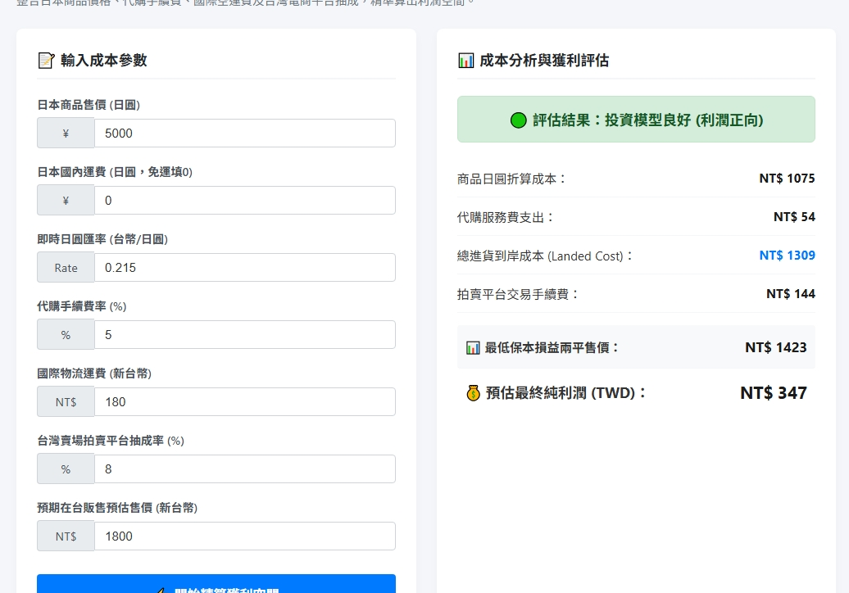
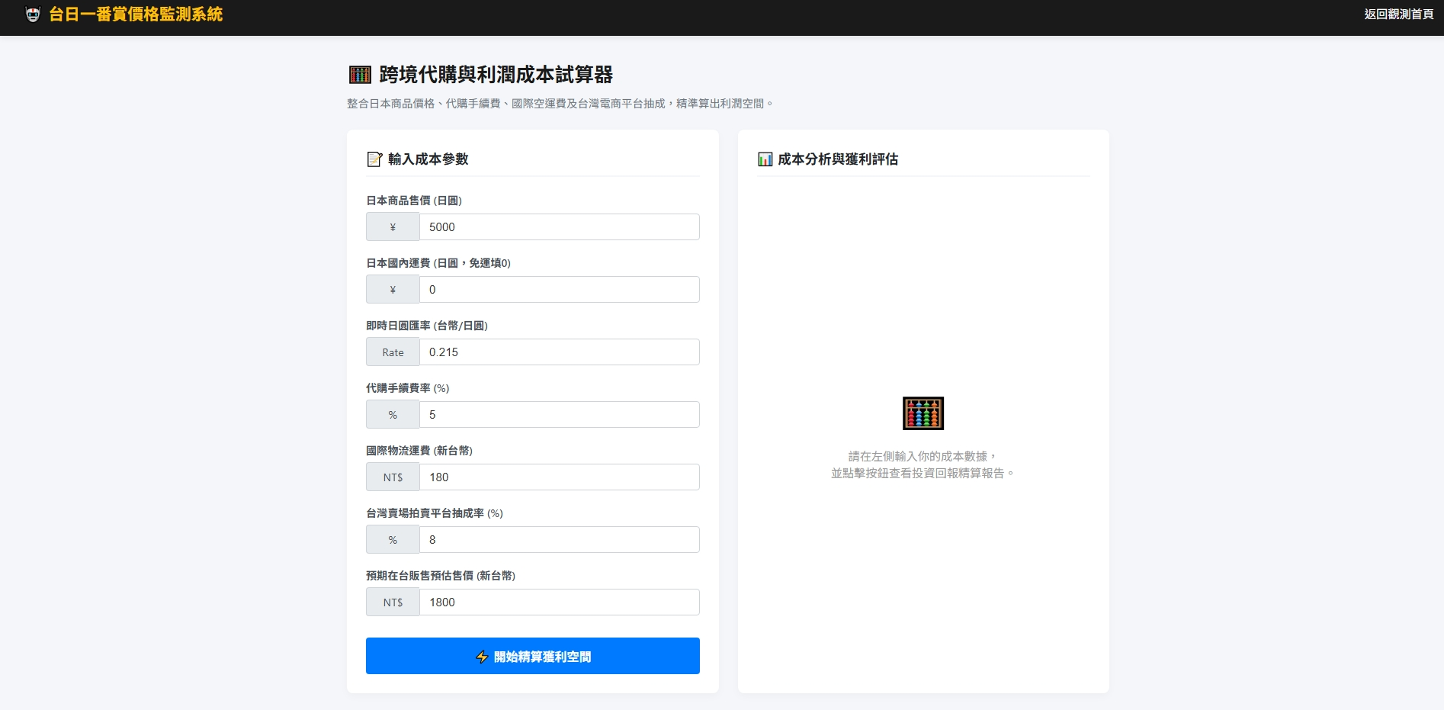
ICHIBAN PRICE MONITORING MVP
每日中位數讓單筆極端價格不直接主導整體觀察
1. 分組
3. 趨勢
池有品田
重要限制
依 captured_at 的日期
收集同一角色所有快照
排序日期後
交給 Chart.js 畫折線
chiyou_pintian
目前沒有 README 所述的「48 小時」或「樣本至少 5 筆」條件，也沒有預警保存。
2. 中位數
Python median()
產生每日代表價格
歷史價格走勢
4. 訊號
潛在漲幅預警
單筆相對同日中位數 ≤−15%／≥+15% 顯示低估特價或溢價偏高；資料少於兩天則顯示資料不足。
報告時誠實說明
不以此規則宣稱可以穩定套利。
避免單筆極端價
最新日與前一資料日
中位數上升 ≥15%
觀察訊號，不是預測
平均時長 / 平均距離
解讀時要分開看：每日中位數是整體觀察；單筆商品相對中位數的 ±15% 是價格狀態。兩者都不是成交價或保證獲利。
06
Notes:
建議時間：105 秒
講稿：價格分析不是直接取平均，而是把同一角色當天所有快照做中位數，降低單筆極端價影響。兩個資料日以上時，會比較最新與前一日中位數；上升 15% 才顯示潛在漲幅預警。它只是觀察訊號。
追問補充：程式尚未實作 48 小時與最少五筆樣本規則，預警也沒保存。
[Sources]
- Repository: app.py, templates/character_detail.html

Slide 7
ICHIBAN PRICE MONITORING MVP
成本試算把「日本比較便宜」換成可檢查的保本條件
輸入
日圓商品價、國內運費、匯率、代購費、國際運費、平台費與預估售價。
換算
(商品價＋日本運費) × 匯率 → 商品台幣成本；再加代購費與國際運費。
落地成本
扣除
預估售價 × 平台費率；再計算淨利與保本售價。
結果只表示輸入條件下的成本試算；預估售價並非系統抓取的市場成交價。
07
Notes:
建議時間：95 秒
講稿：成本試算會將商品價格、國內運費、匯率、代購費、國際運費、平台費與預估售價一起計算，得到落地成本、保本售價和預估淨利。這頁展示公式在網站中的實際輸入介面。
追問補充：所有費率都是使用者假設，預估售價不是系統自動取得。
[Sources]
- Repository: app.py, templates/calculator.html
- Local asset: C:/Users/student/Desktop/網頁截圖/螢幕擷取畫面_16-8-2026_124539_127.0.0.1.jpeg

Slide 8
ICHIBAN PRICE MONITORING MVP
Demo：從首頁、角色詳情到成本試算，確認資料如何被使用
Demo 流程
首頁
查看多作品、多角色的最新 listing 與 Rakuten 外連。
角色詳情
看分數欄位、每日中位數走勢、單筆狀態和兩日變動訊號。
提醒
若真實資料不足兩日，頁面會誠實顯示「資料不足」。
成本試算
輸入實際採購假設，從落地成本回推最低保本售價。
此頁使用本機網站截圖；商品和數值僅代表當時畫面，不作為市場結論。
08
Notes:
建議時間：90 秒
講稿：Demo 時先從首頁點角色，讓老師看最新 listing 與 Rakuten 連結；再看詳情頁的每日中位數、價格狀態與兩日訊號；最後切成本試算器。若資料不足兩日，不要硬講趨勢，直接展示系統的資料不足提示。
追問補充：截圖為本機網站畫面，不能當市場研究結論。
[Sources]
- Repository: templates/index.html, templates/character_detail.html, templates/calculator.html
- Local asset: C:/Users/student/Desktop/網頁截圖/螢幕擷取畫面_16-8-2026_124121_127.0.0.1.jpeg

Slide 9
ICHIBAN PRICE MONITORING MVP
目前已完成一條可展示的 MVP 鏈路，但市場驗證仍在起點
1
3
4
0
單一自動資料來源：Rakuten Item Search API
3 張實際 schema 資料表：追蹤項目、listing、價格快照
Flask 清單／詳情／成本試算頁，以及 Chart.js 折線圖
台灣自動市場資料：目前未實作
已完成與限制
完成：Rakuten 查詢、清洗、去重寫入、每日中位數、簡易變動訊號、成本公式與前端頁面。
限制：刊登價不等於成交價；未驗證穩定套利；無排程、alerts 表、48 小時／樣本數規則、台灣市場比對或 ML。
09
Notes:
建議時間：95 秒
講稿：到目前為止，從 Rakuten 查詢到網頁呈現的鏈路已經存在。但要誠實說，這不是完成的跨市場套利驗證：缺台灣自動資料、成交價、排程與完整預警保存。
追問補充：test_data.sql 是本機驗證資料，不是市場成果。
[Sources]
- Repository: PROJECT_ANALYSIS.md, database/schema.sql, database/test_data.sql

Slide 10
NEXT
下一步先補資料可信度，再談更進一步的機會分析
01
定時累積快照
加入排程、執行紀錄與失敗通知，累積足夠長的歷史資料。
02
補台灣資料
建立可比對的台灣售價／成交資料，驗證跨市場假說。
不急著加新名詞；先把目前 MVP 的資料累積、驗證與可追溯性補完整。
03
強化預警規則
保存 alerts，加入樣本數、時間窗與資料品質條件。
04
檢驗成本假設
用可追溯的匯率、物流與平台費，檢驗保本價是否合理。
10
Notes:
建議時間：75 秒
講稿：下一步不是先加機器學習，而是先讓資料更可信。先持續累積快照，補上台灣資料，再把預警變成可保存可檢查的紀錄，最後才檢驗成本假設和跨市場關係。
追問補充：這樣的優先順序能避免資料不足時做出過度結論。
[Sources]
- Repository: PROJECT_ANALYSIS.md

